Slide 1
Red-Black-Tree Project
Christoph Leopold, Philipp Wudernitz

Slide 2
Explaination Red-Black-Tree
Binärer Suchbaum (links = kleiner, rechts = größer), allerdings balanciert
O(log(n))
Nodes sind rot oder schwarz
Root und Leaves sind schwarz
Node rot -> Children Nodes schwarz
Jeder Weg zu jeder NULL Node hat die gleiche Anzahl an schwarzen Nodes

Slide 3
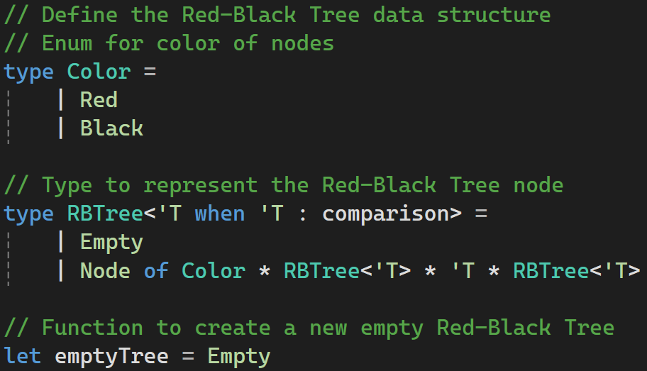
Tree DATA Structure

Slide 4
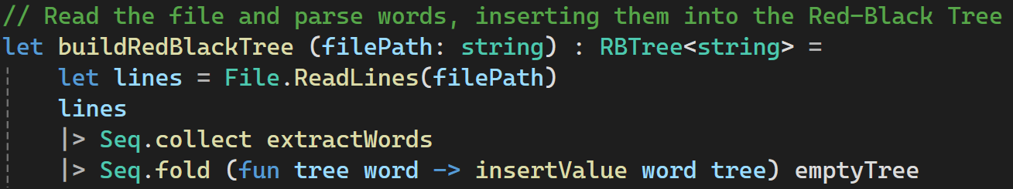
Build Tree using Input File

Slide 5
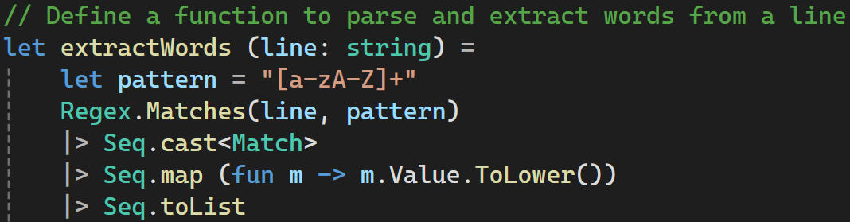
Extract Words From Input File

Slide 6
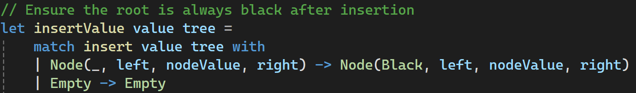
Call Insert After every Word and Ensure Root is Black

Slide 7
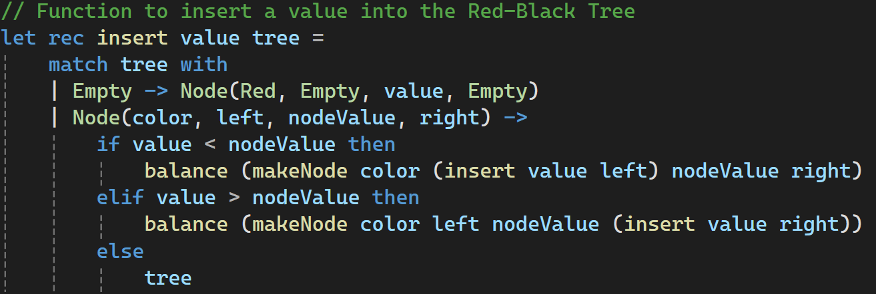
Insert RECURSIVeLY into Tree

Slide 8
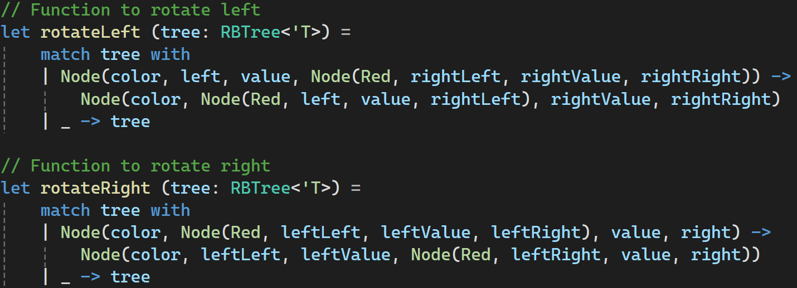
Left-/Right-Rotation

Slide 9
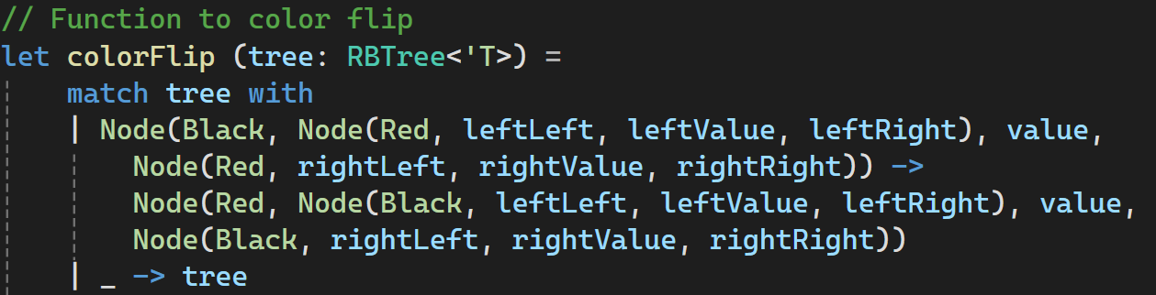
Flip Color of SubTree

Slide 10
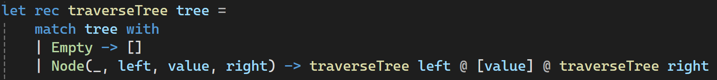
Traverse Tree to get sorted Values

